Slide 1
超市收银系统设计
姓名：覃佐睿
学号：M202473146
指导老师：张江山

Slide 2
需求分析
1、功能需求：收银包括商品的扫描、计算、折扣计算、支付等。同时，还需要支持会员卡的扫描和优惠折扣、删除选购商品等功能。
2、性能需求：需要具备高效、稳定的性能，能够在高并发的情况下快速处理大量的交易数据。
3、安全需求：需要具备安全性，保护客户的隐私和交易数据的安全。同时，需要支持密码验证、账户权限控制等安全措施。
4、可用性需求：需要具备易用性和可靠性，用户界面要友好、简洁，操作方便、直观。同时，系统应该能够快速响应、稳定运行，以避免因系统故障而影响到顾客购物的体验。
5、兼容性需求：需要具备良好的兼容性，能够在不同的操作系统、浏览器等环境中运行，并与其他系统进行集成。

Slide 3
概要设计
1、模块划分：将系统划分为不同的模块，例如商品管理模块、收银模块、支付模块、会员管理模块等。
2、模块间关系：确定各个模块之间的关系和交互方式。
3、数据流程：根据系统功能需求和模块划分，确定数据的流程和处理方式，例如商品的扫描和识别、折扣计算、支付等流程。
4、输入输出：确定系统的输入和输出方式，例如扫描枪、触摸屏等输入方式，收银小票、交易明细等输出方式。
5、用户界面：根据系统的可用性需求，设计用户友好、直观的界面，以便用户能够方便快捷地使用系统。

Slide 4
详细设计
1、数据库设计：设计数据库模型和数据表结构，包括商品表、会员表、订单表、交易记录表等，以便于系统对数据进行管理和操作。
2、系统模块设计：对各个模块进行详细设计，包括模块的接口设计、数据流程、输入输出、错误处理等，以确保模块之间的协同和功能的完整实现。
3、用户界面设计：根据概要设计中确定的用户界面，进行详细的设计和实现，包括界面布局、交互方式、控件设计等，以实现用户友好、直观的操作界面。
4、系统安全设计：对系统的安全性进行设计和实现，包括用户验证、账户权限控制、数据加密等措施，以确保系统的安全性和隐私保护。
5.性能优化设计：对系统的性能进行优化设计，包括代码优化、数据库优化、并发处理、缓存等措施，以确保系统在高并发和大数据量的情况下稳定运行和高效处理。

Slide 5
需求建模
收银员通过扫描商品条形码将商品信息录入收银系统中，当所有商品扫描结束后计算商品总金额，并询问顾客是否为会员，以及采用哪一种方式进行付款。付款采用会员卡、扫码支付以及现金支付。
结账后收银系统需要记录收银员的工号以及此订单结束时间，记录工号商场管理员用来累积收银员工作量，同时更新商品的库存信息，并利用收银系统的数据分析功能判断用户购买商品的喜好，以便超市管理者可以对经营策略做出合理规划。

Slide 6
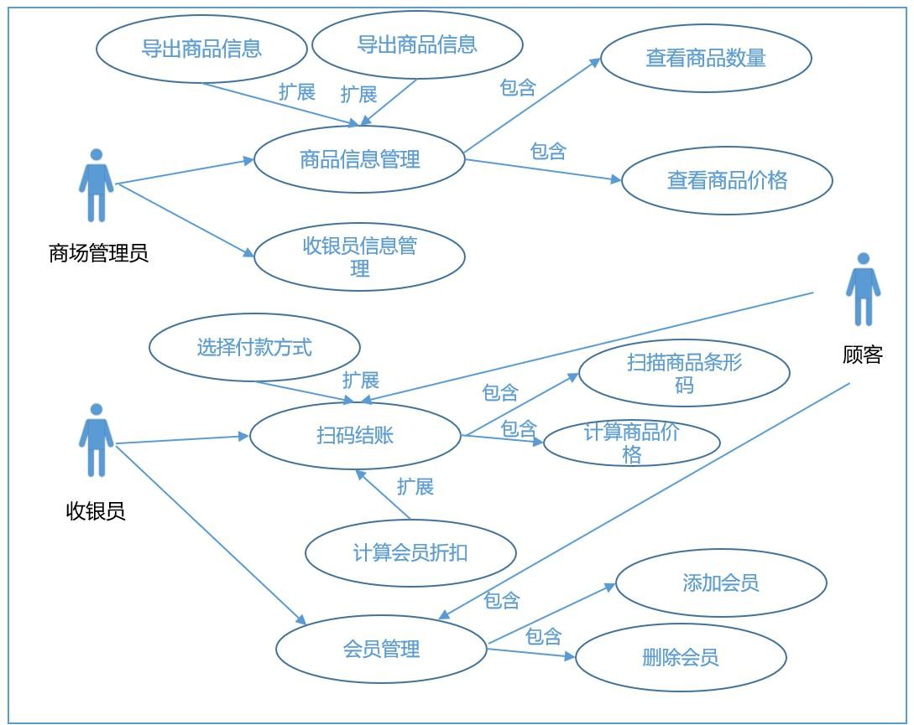
系统用例图
Notes:
收银员通过扫描商品条形码将商品信息录入收银系统中，当所有商品扫描结束后计算商品总金额，并询问顾客是否为会员，以及采用哪一种方式进行付款。付款采用会员卡、扫码支付以及现金支付。
结账后收银系统需要记录收银员的工号以及此订单结束时间，记录工号商场管理员用来累积收银员工作量，同时更新商品的库存信息，并利用收银系统的数据分析功能判断用户购买商品的喜好，以便超市管理者可以对经营策略做出合理规划。

Slide 7
系统规约·
用例1：扫描商品
参与者：收银员（Cashier） 前置条件：收银员已登录系统 后置条件：商品信息加入当前订单 主要流程：
收银员扫描商品条形码
系统查询商品数据库获取商品ID、价格和库存
系统显示商品名称、单价和当前库存
系统累加订单总金额
扩展流程：
商品不存在
系统显示"未找到商品"提示
允许手动输入商品ID
库存不足
系统提示"库存不足"并显示剩余数量
用例2：会员卡支付
参与者：顾客（Customer） 前置条件：订单总额已计算完成 后置条件：扣减会员卡余额，更新订单状态 主要流程：
顾客出示会员卡
系统读取卡ID和Balance
验证支付密码
扣减订单金额并更新Balance
增加相应Credits（1元=1积分）
异常流程：
密码错误
允许重试（最多3次）
超过次数则锁定卡片
余额不足
提示"余额不足"并建议其他支付方式

Slide 8
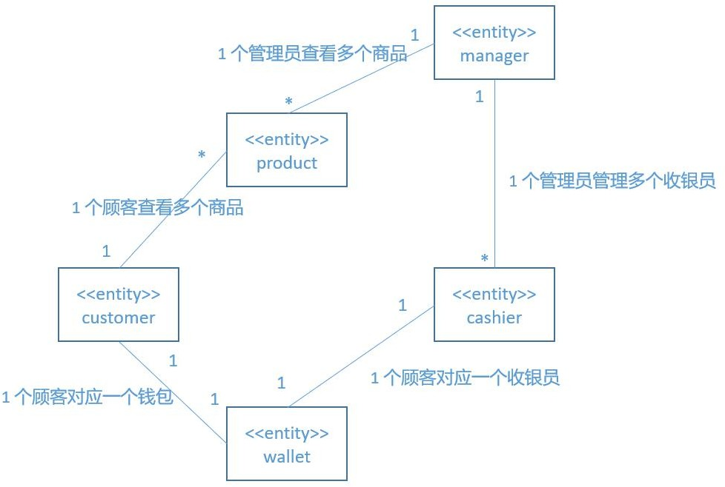
超市收银系统的实体类模型
Notes:
超市收银系统的实体类模型

Slide 9
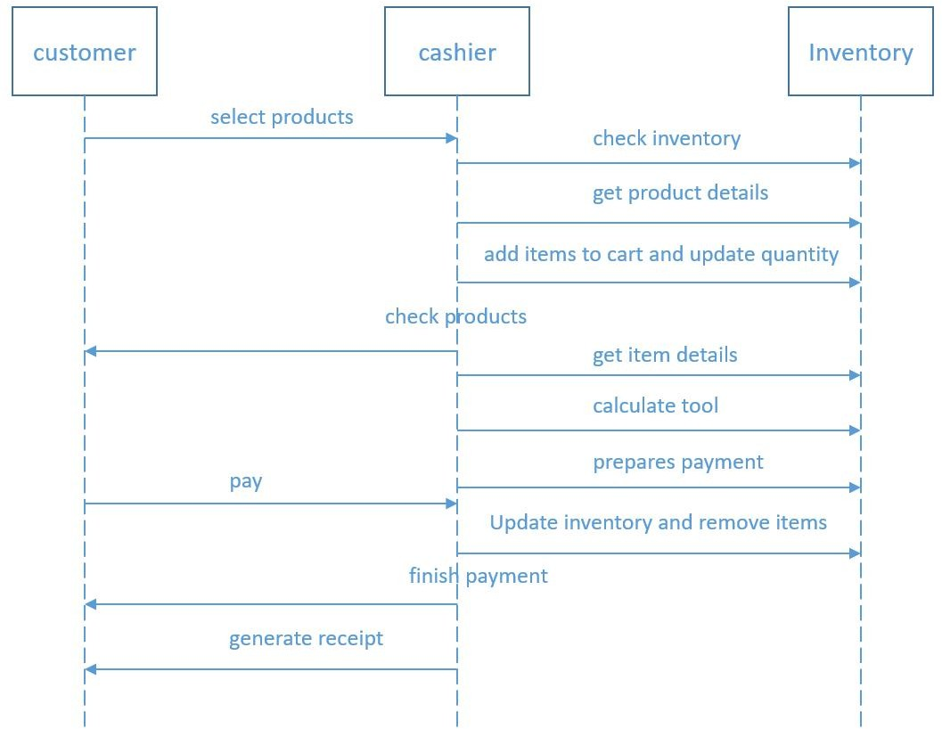
交易过程序列图
Notes:
交易过程序列图

Slide 10
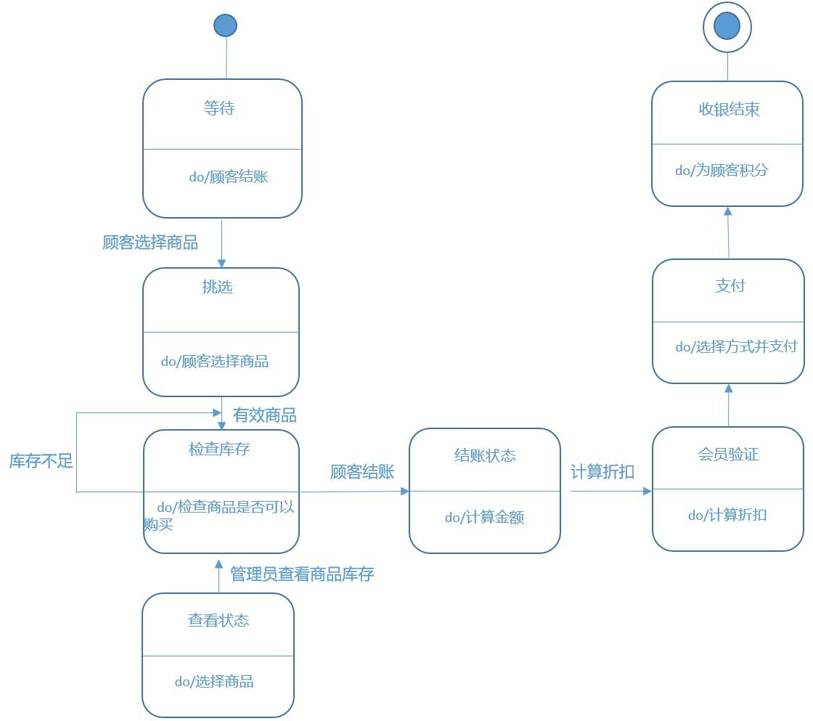
超市收银系统交易状态图
Notes:
超市收银系统交易状态图

Slide 11
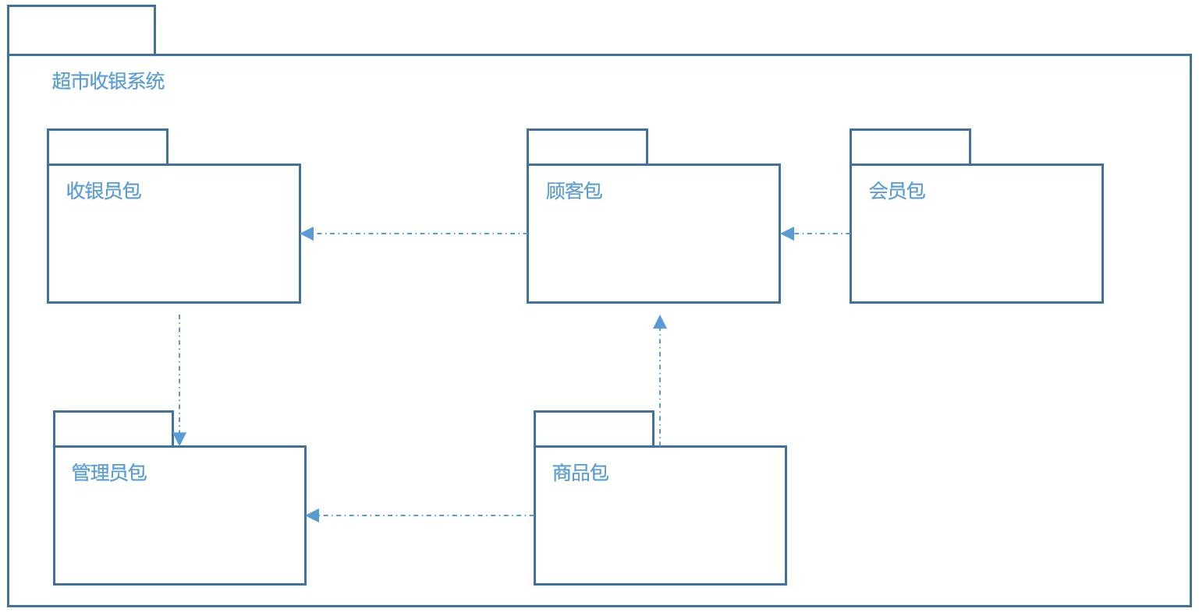
包图
Notes:
包图

Slide 12
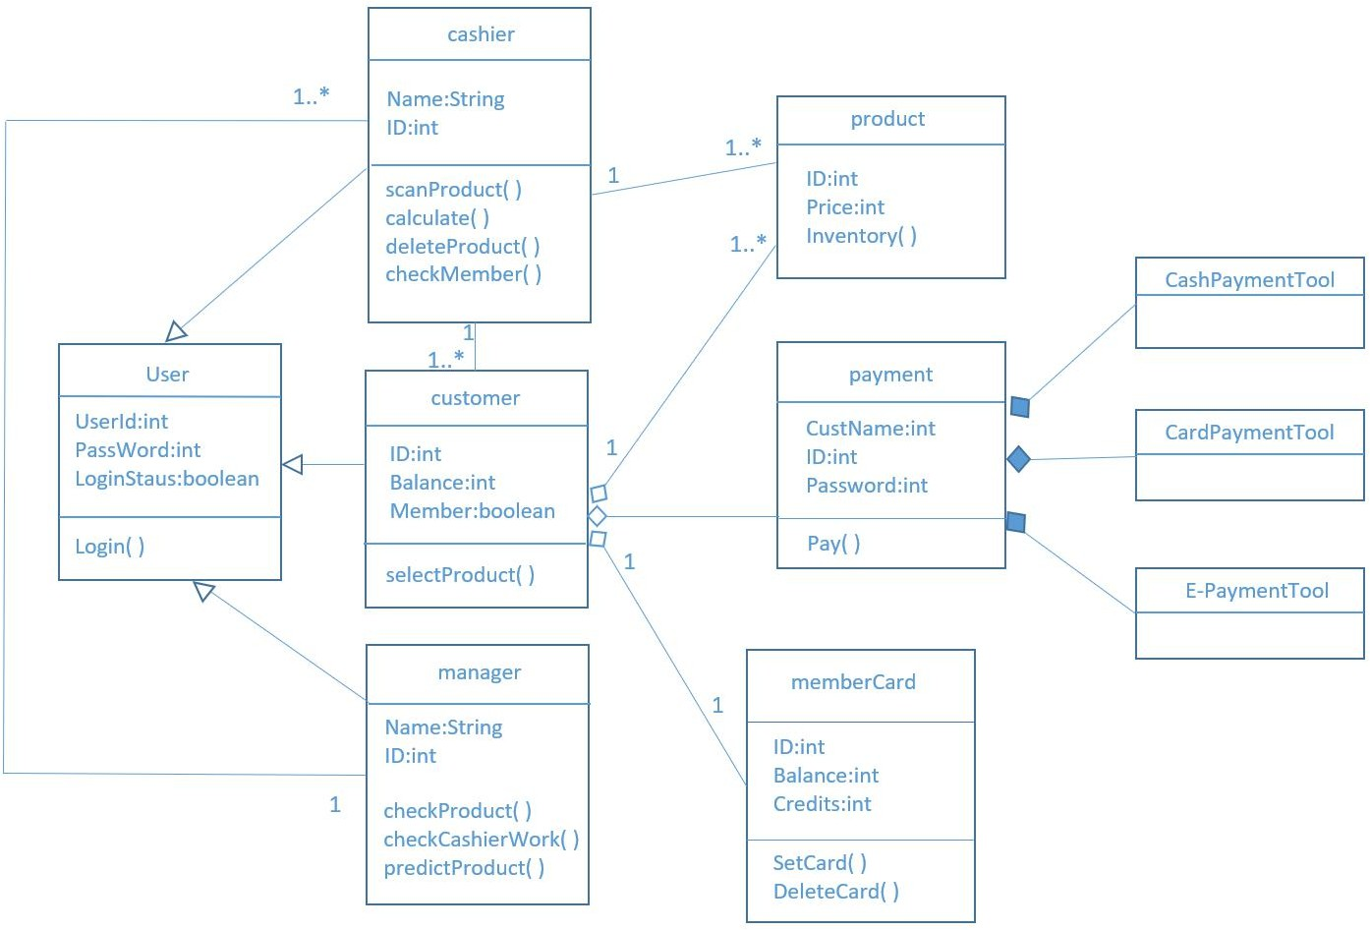
超市收银系统的交易类图
Notes:
超市收银系统的交易类图

Slide 13
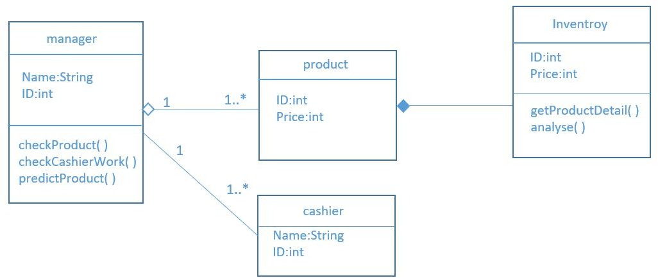
超市管理员管理功能类图
Notes:
超市管理员管理功能类图

Slide 14
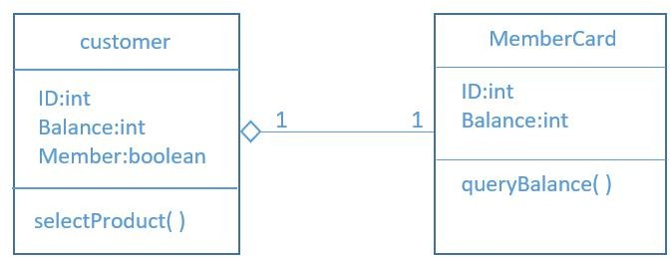
顾客会员类图
Notes:
顾客会员类图

Slide 15
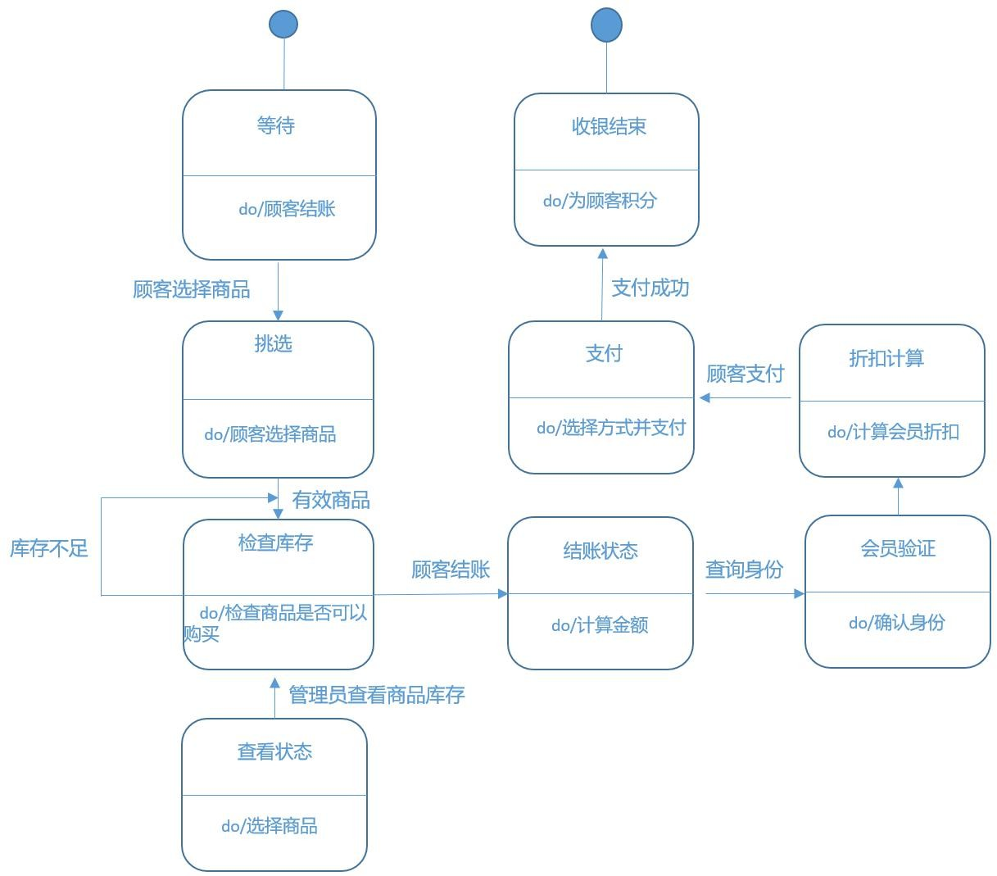
商品支付状态图
Notes:
商品支付状态图

Slide 16
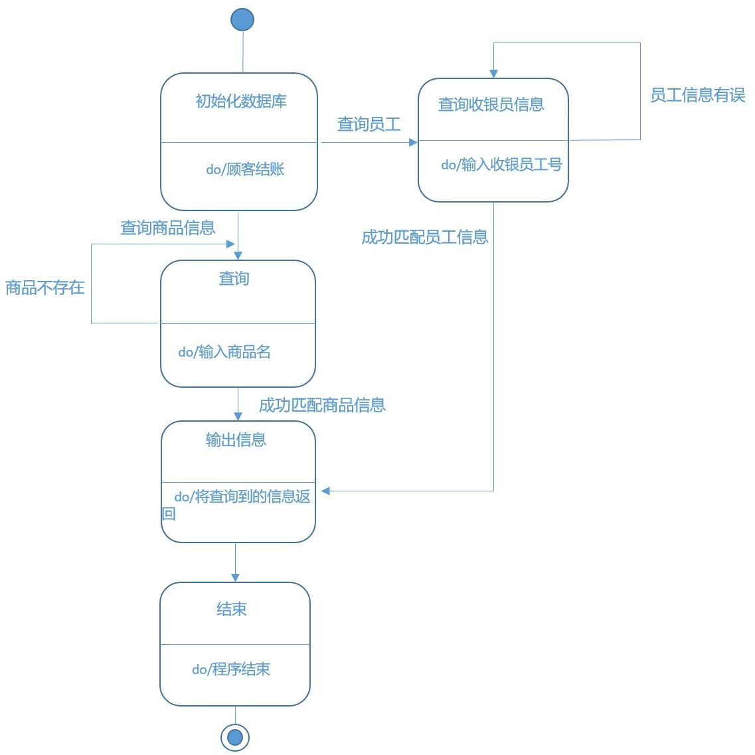
后台信息管理状态图
Notes:
后台信息管理状态图

